Slide 1

Trattamento di fine servizio e riscatti
Tavolo formativo trattamenti pensionistici

Slide 2

TFS DIPENDENTI PUBBLICI
(DPR 29/12/1973 n 1032)
Tavolo formativo trattamenti pensionistici | 14/02/2020
Somma di denaro “una tantum” corrisposta all’iscritto all’atto della cessazione dal servizio.
Non viene liquidata in caso di trasferimento, mobilità, distacco o comando.
Per i dipendenti civili e militari dello stato prende il nome di Indennità di Buonuscita.

Slide 3
COME OTTENERE LA PRESTAZIONE
Tavolo formativo trattamenti pensionistici | 14/02/2020
Prestazione che viene liquidata d’ufficio: il lavoratore non deve quindi presentare nessuna istanza.
Con Messaggio Hermes 3400/2019 è stato sostituito il modello cartaceo (modello “PL1”) di comunicazione dei dati giuridici ed economici necessari alla liquidazione dei trattamenti di fine servizio
L’Amministrazione di appartenenza provvede ad inoltrare la Comunicazione di cessazione TFS attraverso il canale telematico
La definizione delle prime liquidazioni TFS spettanti al personale cessato dal servizio con decorrenza 1° settembre 2019 è stata accentrata presso il Polo Nazionale Guardia di Finanza istituito presso la Direzione Provinciale di Viterbo che provvederà alla liquidazione ed al pagamento della prestazione di fine servizio sia in unica soluzione che ratealmente come pure alla definizione delle richieste di quantificazione TFS ai fini della cessione della prestazione.

Slide 4
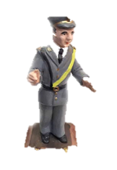

CONSEGUIMENTO DEL DIRITTO
Tavolo formativo trattamenti pensionistici | 14/02/2020
Il diritto si consegue dopo almeno 1 anno di iscrizione al Fondo Previdenza
l’Amministrazione versa un contributo obbligatorio del 9,60% dell’80% della retribuzione di riferimento
2,50% a carico del lavoratore
di cui:
7,10% a carico del datore di lavoro

Slide 5
CALCOLO
Tavolo formativo trattamenti pensionistici | 14/02/2020
.
BUONUSCITA
Importo lordo =
80% ultima retribuzione annua/
12 * anni utili

Slide 6
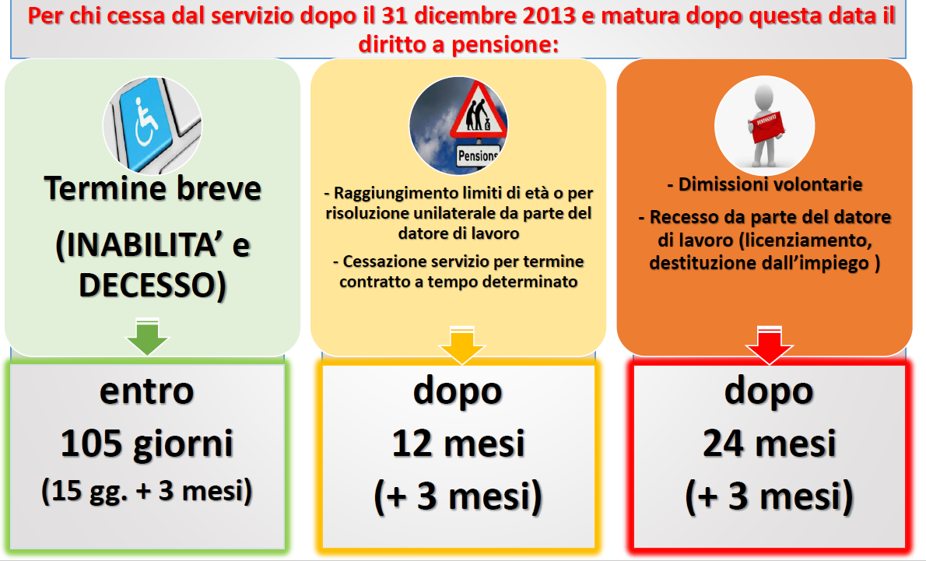
Termini di pagamento L. 147/2013 (dall’1/1/2014)
Tavolo formativo trattamenti pensionistici | 14/02/2020

Slide 7
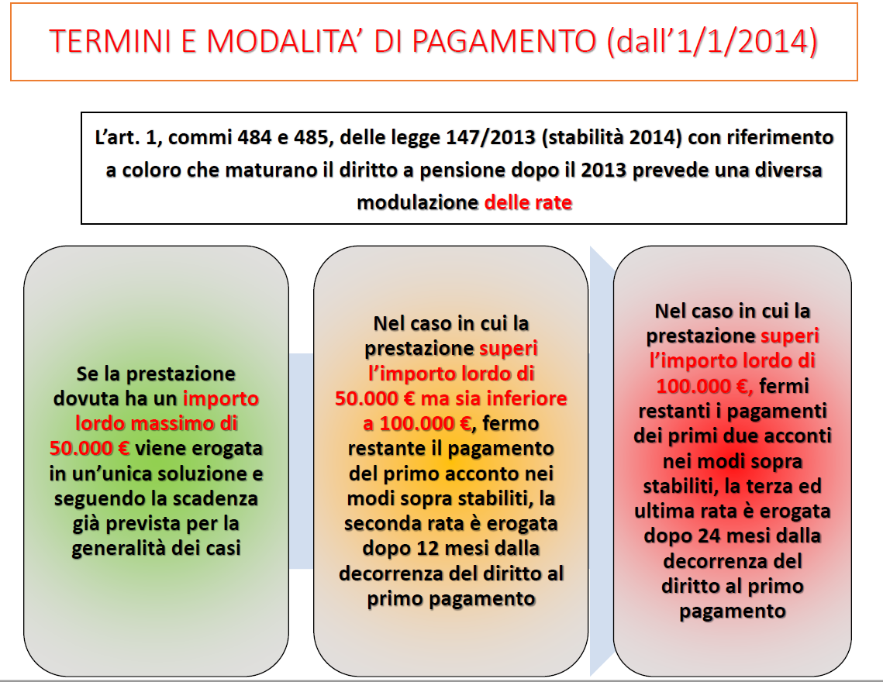

Slide 8
RISCATTI
(L. 6/12/1965 n. 1368 - DPR 29/12/1973 n. 1032)
Tavolo formativo trattamenti pensionistici | 14/02/2020
Il riscatto ai fini TFS è la valutazione di periodi o servizi non coperti da contribuzione obbligatoria ma utili ai fini previdenziali
È subordinato al pagamento di un contributo a totale carico dell’interessato.

Slide 9
Riscatto: presentazione della domanda
Tavolo formativo trattamenti pensionistici | 14/02/2020
Può essere chiesto soltanto in attività di servizio tramite domanda da presentare in via telematica alla propria Amministrazione di appartenenza.
L’Amministrazione provvede ad effettuare l’istruttoria e la invia all’INPS allegata al modello di riscatto PR1 entro 6 mesi dalla data di presentazione da parte del lavoratore.

Slide 10
CONCESSIONE DEL RISCATTO
Tavolo formativo trattamenti pensionistici | 14/02/2020
Il provvedimento di riscatto viene adottato con determinazione del Dirigente della Sede Provinciale INPS competente e viene trasmesso all’interessato mediante il servizio Postel.
La definizione dei riscatti ai fini TFS, per i modelli di domanda (PR1) presentati a decorrere dal 1° settembre 2019, è stata accentrata presso il Polo Nazionale Guardia di Finanza istituito presso la Direzione Provinciale di Viterbo che provvederà alla definizione ed emissione del relativo provvedimento oltre alla gestione degli esiti della comunicazione e della successiva notifica all’Amministrazione (Circolare n. 118 del 14/08/2019)
L’iscritto, entro 90 giorni dalla data di ricezione può accettare con pagamento in unica soluzione mediante F 24 oppure rinunciare.
In mancanza del versamento in unica soluzione e della rinuncia al riscatto, il pagamento avverrà in modo rateale mediante ritenute mensili sullo stipendio per un numero di rate pari al numero di mesi riscattato.

Slide 11
Determinazione contributo di riscatto
Tavolo formativo trattamenti pensionistici | 14/02/2020
Per la determinazione del contributo di riscatto gli elementi da considerare, con riferimento alla data di presentazione della domanda sono:
Retribuzione annua comprensiva di 13^ percepita alla data di presentazione della domanda
Periodo da riscattare
Età del dipendente
Età del collocamento a riposo (prevista dal regolamento organico dell’ente di appartenenza)

Slide 12
Principali servizi e periodi riscattabili
Tavolo formativo trattamenti pensionistici | 14/02/2020
Sono ammessi a riscatto:
Servizio militare (prima dell’entrata in vigore della L. 958/86)
Corso accademia militare
Corso scuole militari
Diploma di laurea
Diploma di specializzazione post-laurea

Slide 13
Servizi speciali - Maggiorazioni
Tavolo formativo trattamenti pensionistici | 14/02/2020
I servizi speciali sono quei servizi prestati in condizioni di particolare disagio per i quali si giustifica il riconoscimento di una maggiorazione valutabile ai fini pensionistici e quindi riscattabili.
Non possono eccedere complessivamente i 5 anni.

Slide 14
Servizi speciali - Maggiorazioni
Tavolo formativo trattamenti pensionistici | 14/02/2020
I principali servizi sono:
Indennità di impiego operativo
Servizi prestati negli uffici disagiati di frontiera terrestre
Campagne di guerra
Maggiorazione
1/5
maggiorazione
di 1/2 per i primi 2 anni
e di 1/3 per i successivi
maggiorazione
di 1 anno

Slide 15
Grazie per l’attenzione.
www.inps.it

